Slide 1



操作系统专题训练
期末报告
汇报人：张炯辰

Slide 2



axnet性能测量
测试环境：Windows WSL2
本地发送的性能衰减源自包处理
riscv的性能衰减来自模拟器
架构 | x86_64 | riscv64
接口层 | ~1000Mbps | ~800Mbps
本地发送 | 157Mbps | 104Mbps
实际发送TCP | 99.4Mbps（受限于网卡） | 79Mbps

Slide 3
axnet机制分析
WouldBlock（“稍等”）
任务会若完成则返回值，未完成则返回WouldBlock
non-blocking模式下，子任务未完成，父任务立即返回WouldBlock
blocking模式下，子任务未完成，父任务轮询到其完成为止
轮询中交替检查网络包状态和任务状态
smoltcp中有多包连续发送机制
与真正异步的区别：
多次重试失败，上下文切换次数较多
函数返回WouldBlock的控制流必须可重复执行

Slide 4
embassy-net机制分析
将socket接口改为异步
注册唤醒函数，只在完成时唤醒
需要大量修改syscall实现
只在内部使用异步可行性？
包处理主要是CPU密集

Slide 5
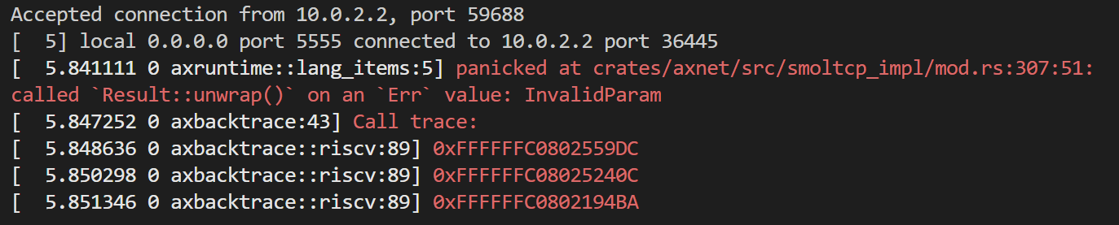
smoltcp补丁
发现Bug：在使用iperf时，发送特定大小UDP包导致内核panic
进一步测试：
长度<1483的udp包正常发出
长度1483-1494的udp包导致内核panic
长度>1494的udp包无法发出
打开smoltcp的分片功能后，长度>1494的udp包也可正常分片

Slide 6
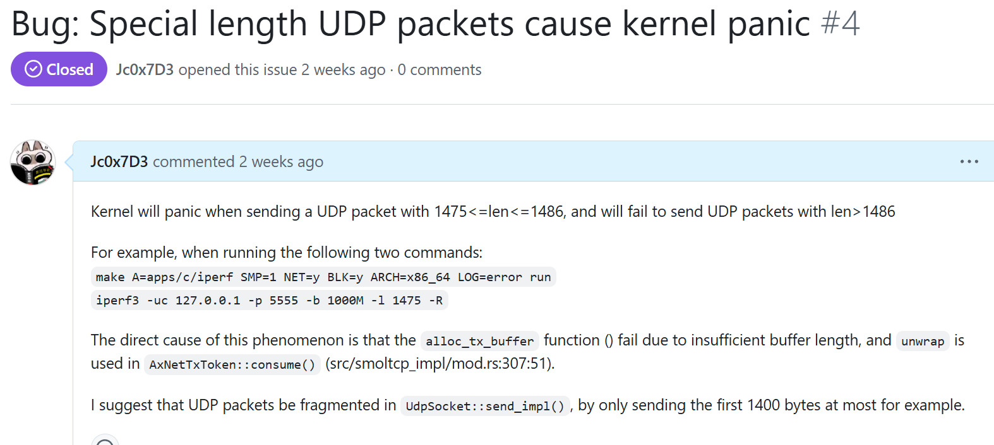
smoltcp补丁
Panic的直接原因：接口层缓冲区溢出
接口层缓冲区给小了？
大小为1526，MTU=1500，+14以太网头+10元信息头，足够
axnet没有正确限制udp包大小？
udp并不关心MTU，分片是网络层的工作

Slide 7
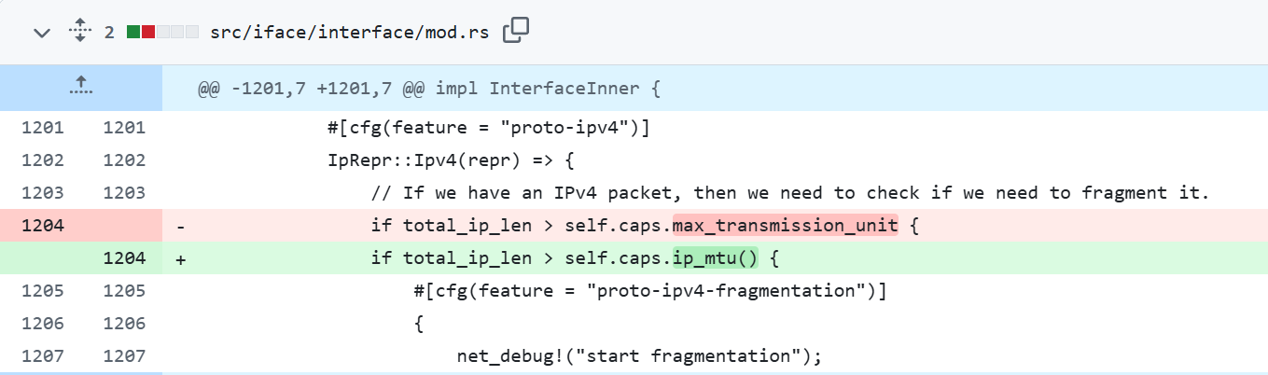
smoltcp补丁
分片是在smoltcp中的网络层进行的！
相关代码逻辑：
判断原始ipv4包是否超过MTU
如果没有直接发送
如果超过进入分片过程
混淆：
MTU：接口层最大负载
以太网=1500 octets
caps.max_transmission_unit：接口层最大传输单元
以太网=1514 octets
添加了发送各个长度包的测试

Slide 8
smoltcp补丁
反思：为什么这么简单的问题这么久无人发现？
单元测试覆盖率不足
完全没有集成测试
分片特性应用不广，不受重视
项目作者监管不力
反思：发现异常到解决问题花了两周
对项目结构了解不足
过于信任开源项目
只会使用print调试

Slide 9
谢谢大家观看！
Thank you for watching

